Slide 1
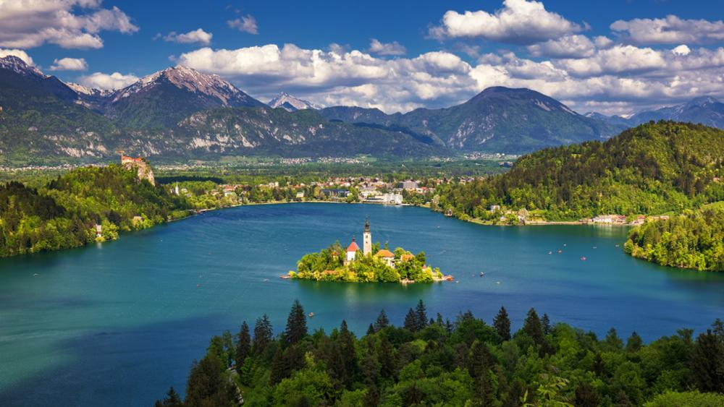
Le Lac Bled - Slovénie

Slide 2
Le lac de Bled est un lac d'origine glaciaire en Slovénie. Situé dans la région de Haute-Carniole à 55 kilomètres au nord-ouest du centre de la capitale Ljubljana, en bordure orientale des Alpes juliennes, c'est l'une des principales destinations touristiques du pays

Slide 3
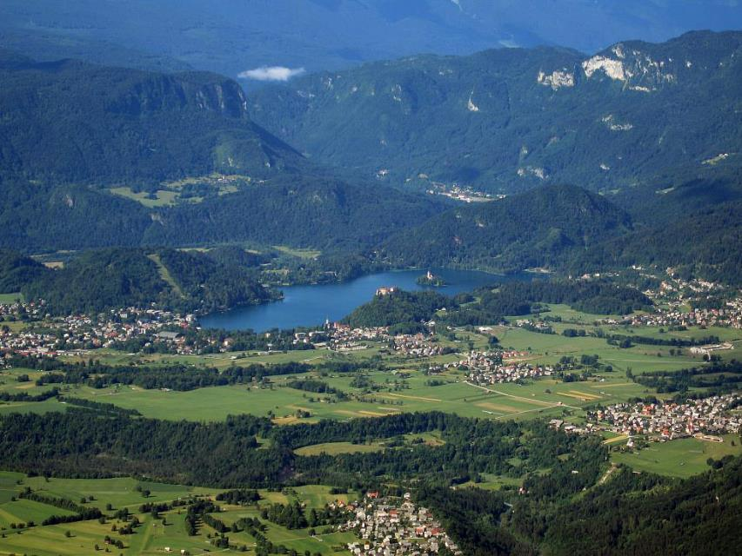
Blejsko jezero (Bled lake)

Slide 4
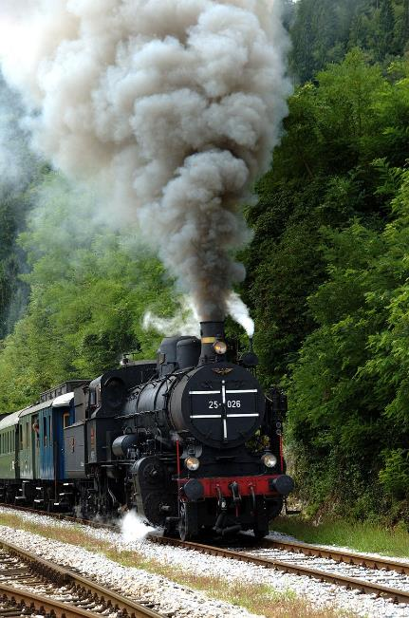
Locomotive à vapeur quittant la gare de Bled.

Slide 5
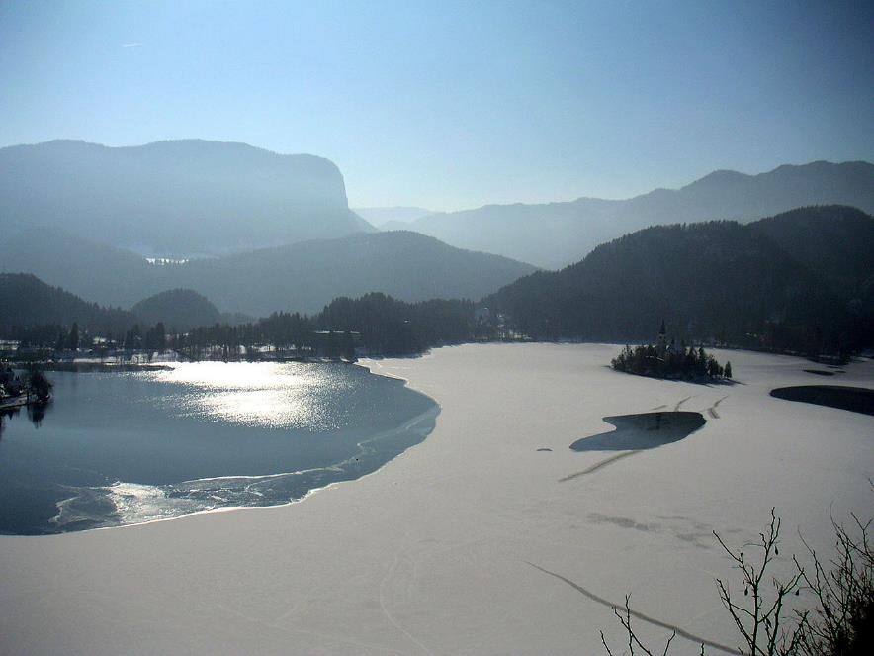
Le lac vu depuis le château de Bled (Bledski grad).

Slide 6
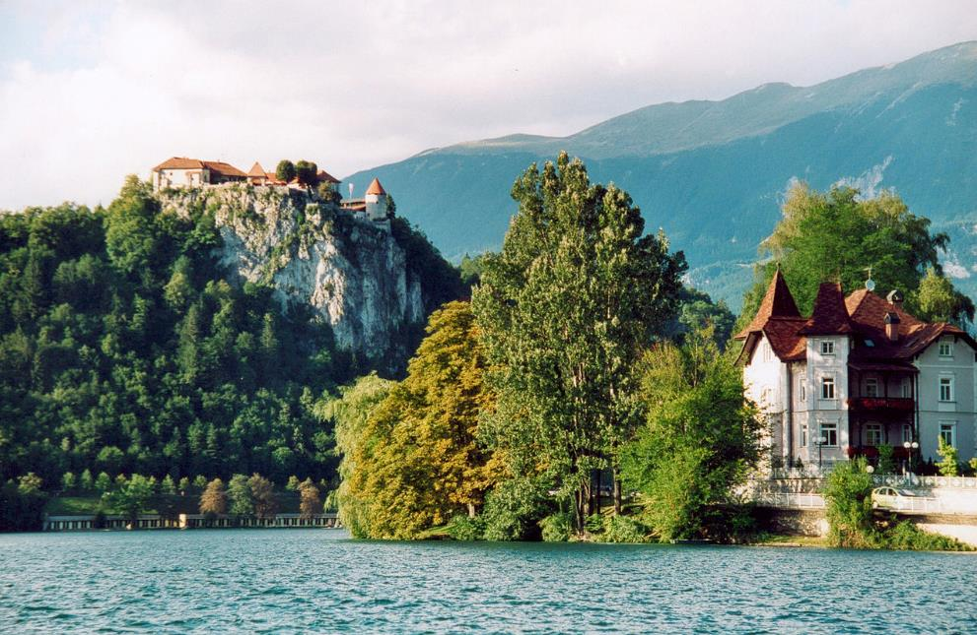
Le château à gauche et l'île du lac en avant plan.

Slide 7
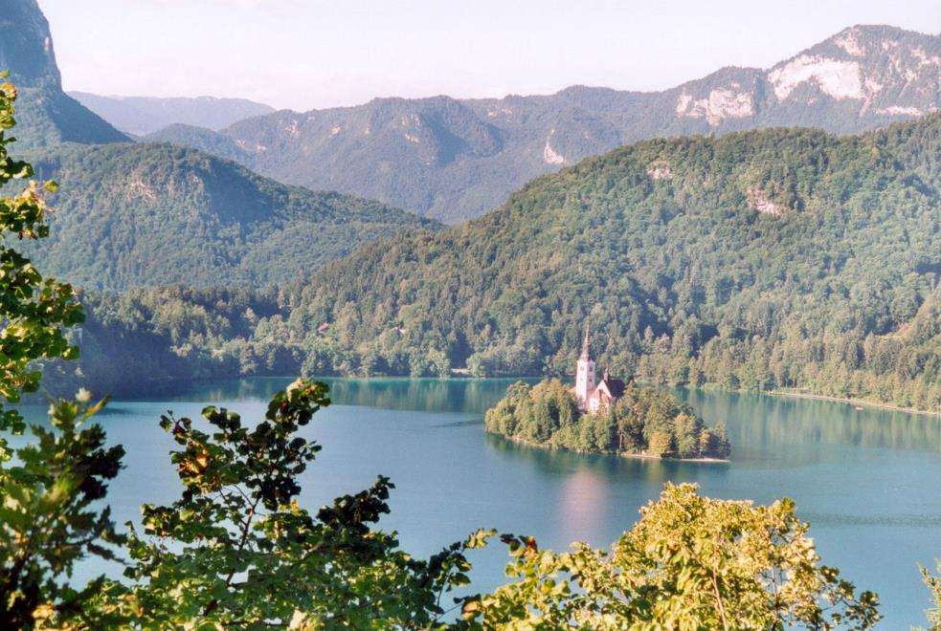
Vue sur le lac.

Slide 8
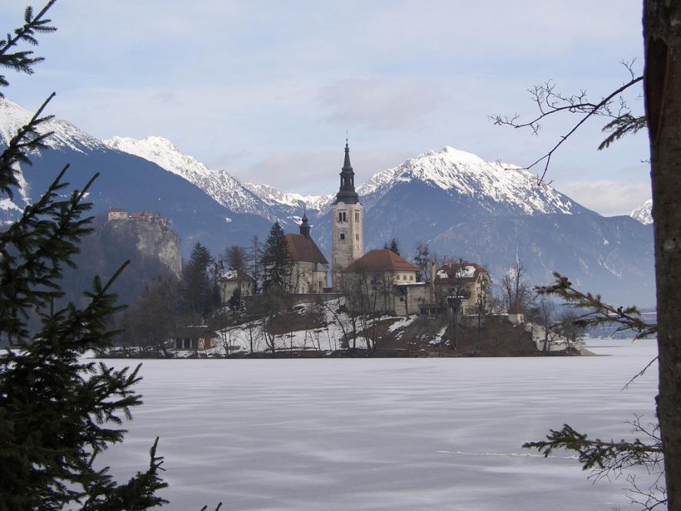
Le lac gelé en hiver. Au fond à droite, le Begunjščica.

Slide 9

Araignée crabe commune ( Xysticus cristatus ) femelle avec une proie abeille carniolienne ( Apis melifera carnica ), Bled, Slovénie

Slide 10
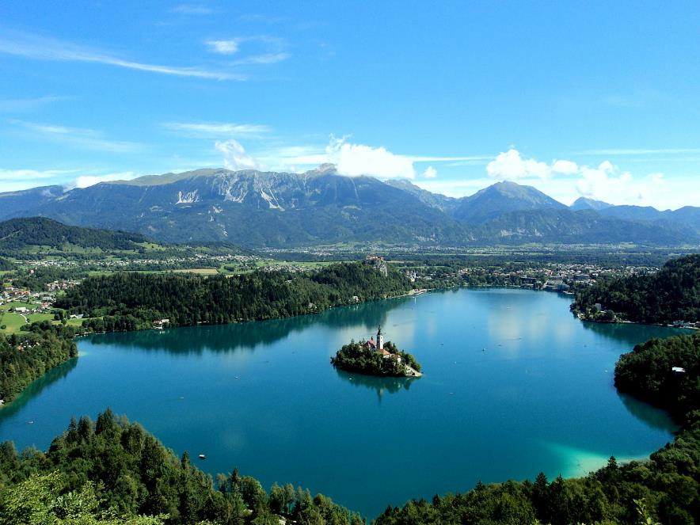
: Le lac Bled depuis la montagne

Slide 11

Blejsko jezero (lac de Bled)

Slide 12
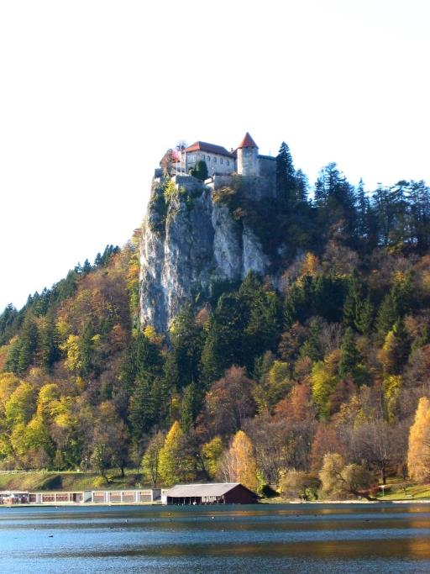
Diplômé Blejski / Château de Bled

Slide 13
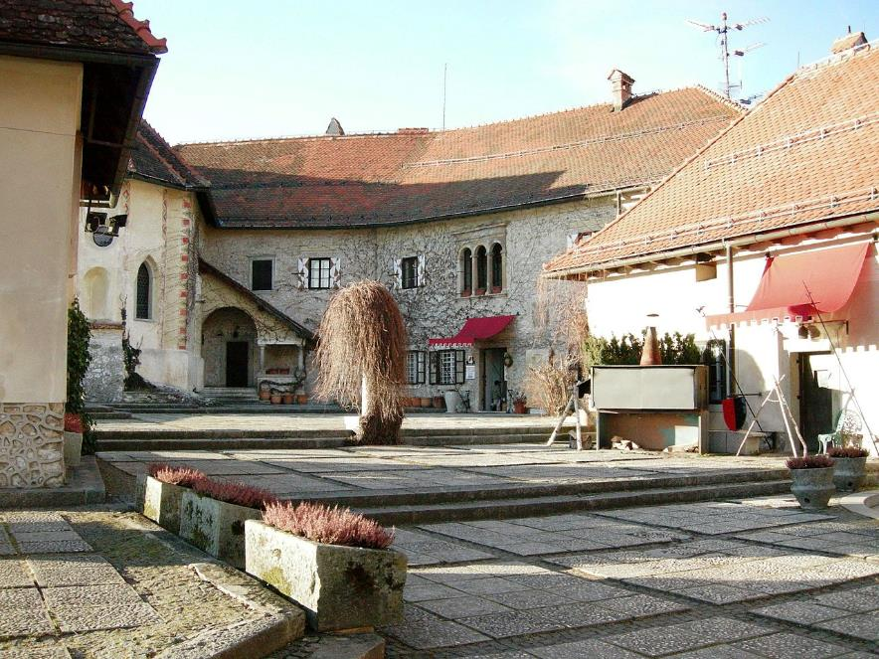
cour supérieure avec résidence et chapelle gothique du château

Slide 14
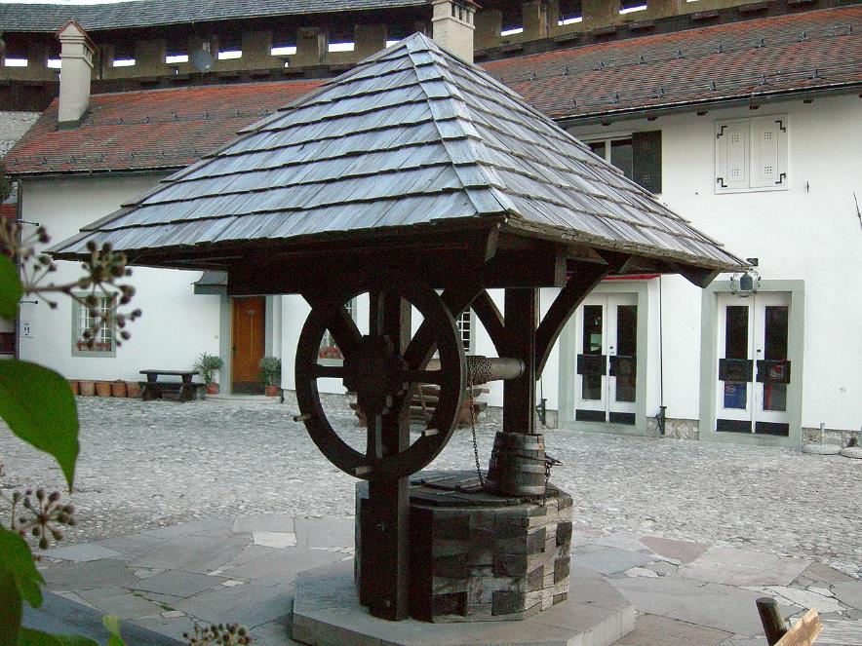
bassecour et dépendances

Slide 15
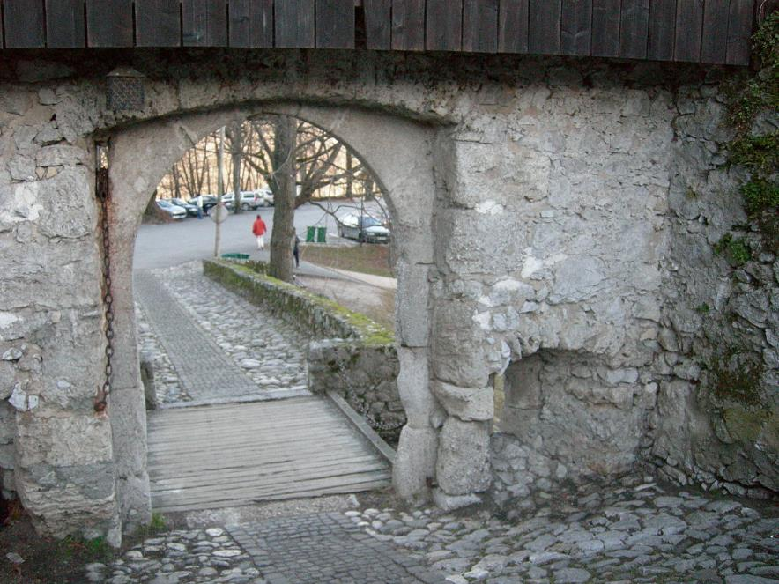
entrée du château

Slide 16
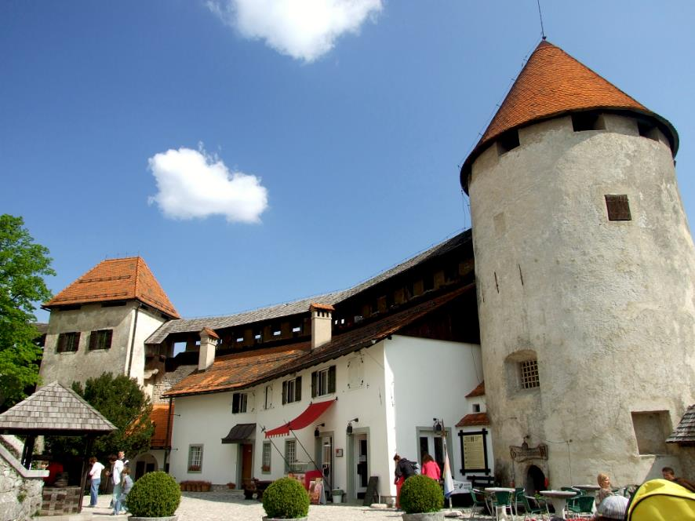
bâtiments autour de la bassecour

Slide 17
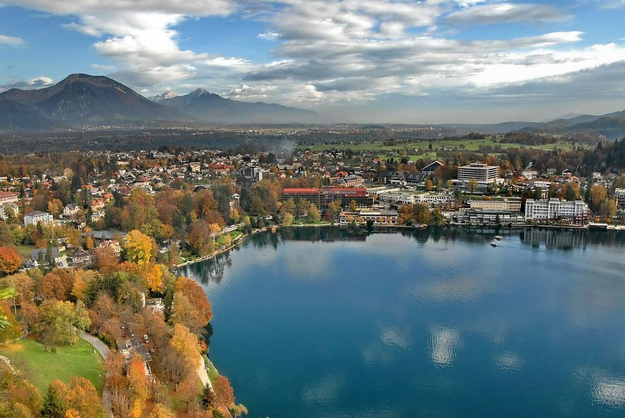
vue depuis le château

Slide 18
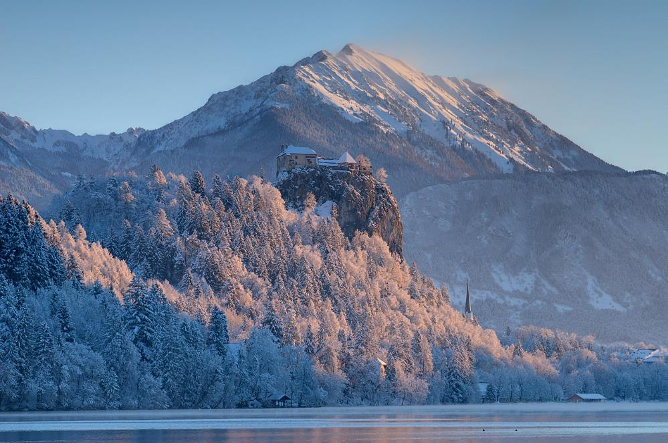
le château en hiver

Slide 19
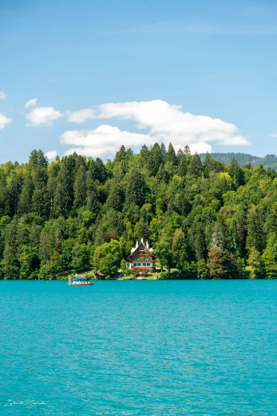
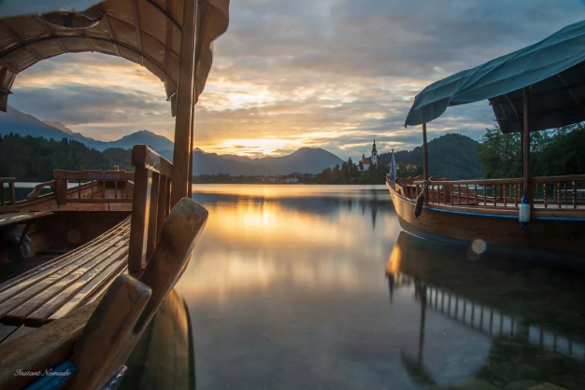

Slide 20
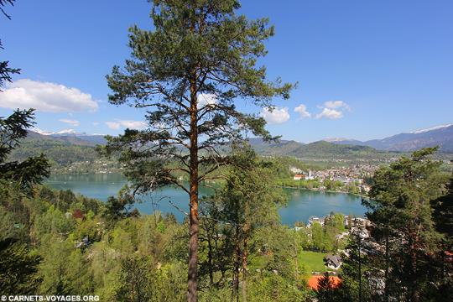
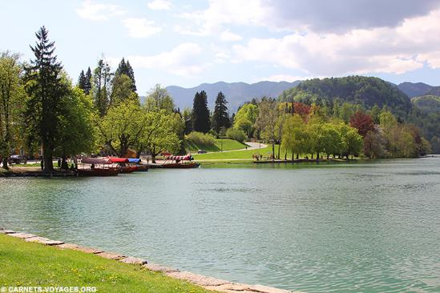

Slide 21
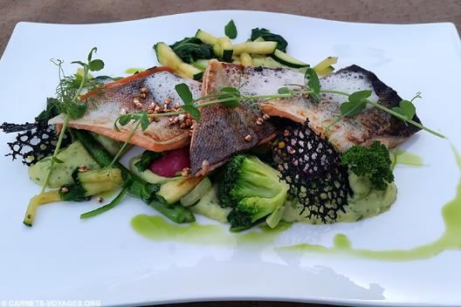
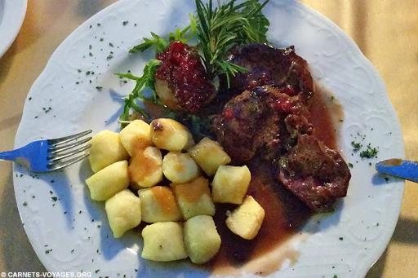

Slide 22
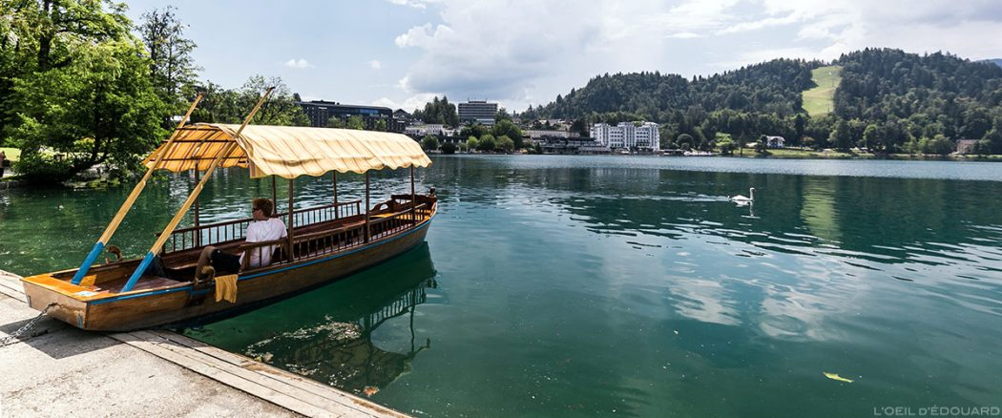

Slide 24
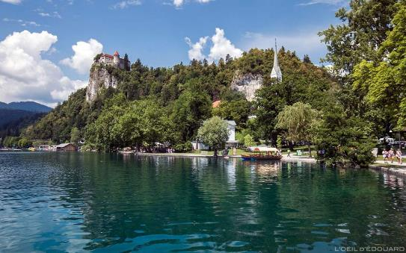
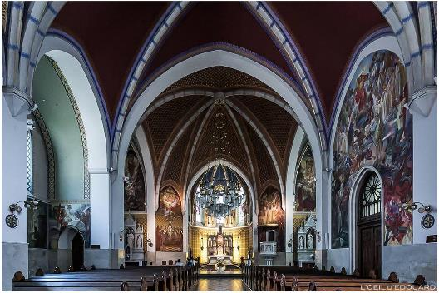

Slide 25
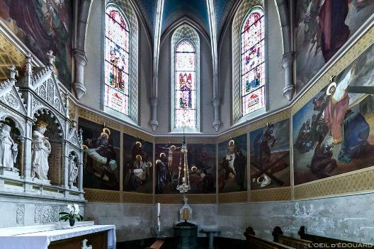
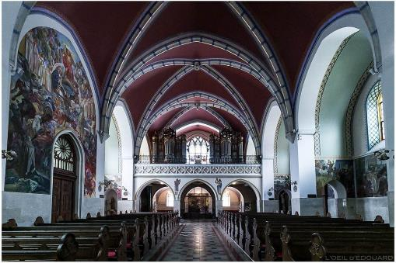

Slide 26
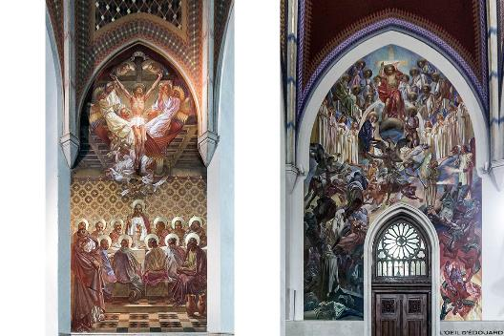
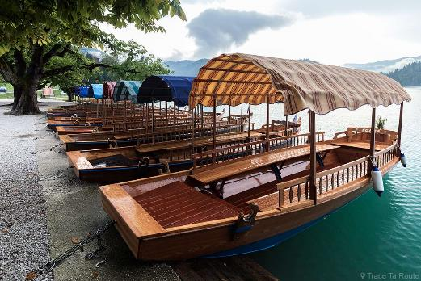

Slide 27
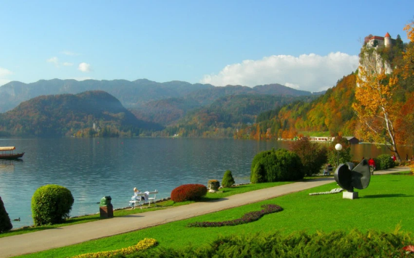
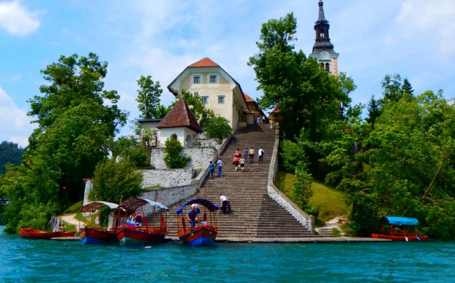

Slide 28
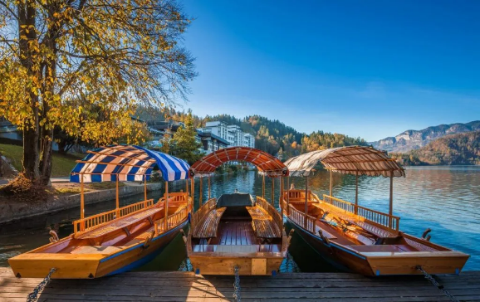
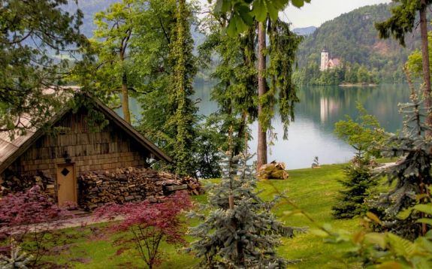

Slide 29
Lorient Vous A Présenté Le Lac De Bled –Slovénie -
Sur Une Suggestion De JackDidier
Merci De Votre Visite
Daniel

